Slide 1
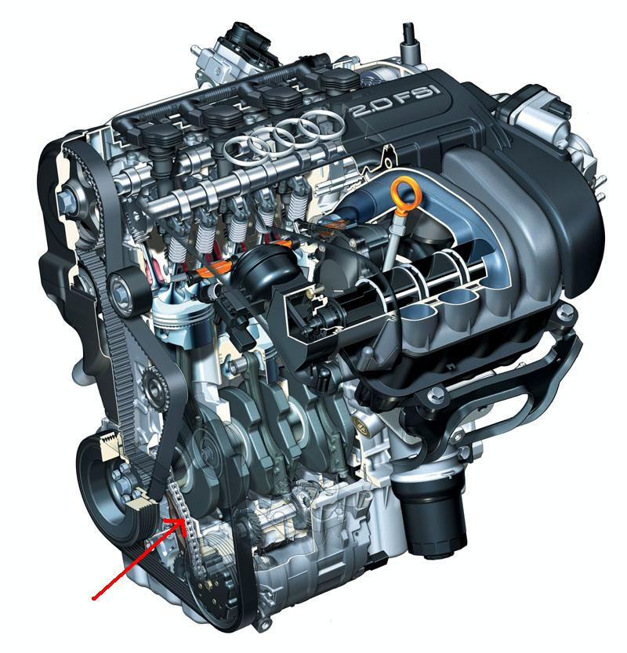
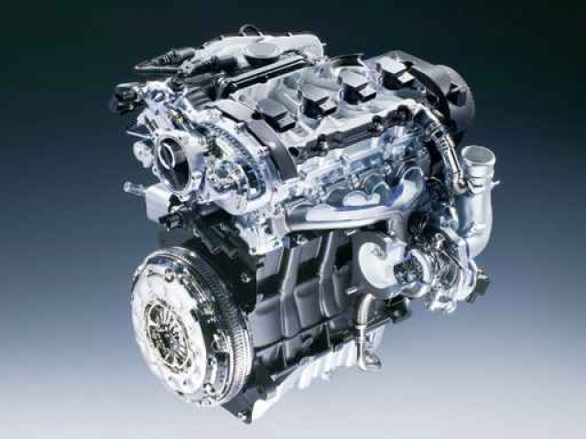
Тема: изучение системы охлаждения двигателей
Работу подготовил: преподаватель высшей категории ГБОУ СПО «Апшеронский лесхоз-техникум» КК П.А. Лебедь

Slide 2
Цель: изучение устройства двигателей тракторов и автомобилей используемых в лестном хозяйстве Проблема: сложность определения неисправностей приборов и их устранения в системе охлаждения двигателей Задача: умения определять основные приборы системы охлаждения двигателей неисправностей и их устранения.

Slide 3
Инструктаж выполнения практического задания для студентов
Для каждой бригады выполнить лабораторную работу по карточкам заданиям.
Для выполнения задания каждая бригада знакомится с раздаточным материалом , который включает : карточку –задание, схемы №1,2, таблица №1.
Определяется в какой последовательности будут решаться проблемы поставленные в задании.
Распределяются для работы номера приборов системы охлаждения двигателя по схемам №1,2 для каждого члена бригады.
Работа выполняется заполнением таблицы №1 и контроля задания , заполняет каждый индивидуально член бригады. затем производится контроль выполнения задания методом обмена карточек-заданий.
Подведение итогов.

Slide 4
Алгоритм выполнения задания
Точность определения прибора системы охлаждения двигателя;
Верное определение причины неисправности;
Правильное определение причины устранение неисправности:
Коллегиальное решение проблемы поставленной в задании

Slide 5
Карточки –задания.
Карточка –задания №1 (для трактористов)
На основании схемы №2определите основные приборы и детали системы охлаждения двигателя трактора Д-240Л и определите их назначение.
Карточка-задание №2 ( для автомобилистов)
На основании схемы №1определите основные приборы и детали системы охлаждения двигателя автомобиля ЗИЛ-130 и определите их назначение.
Карточка-задание №3 (для механиков).
Установите основные неисправности системы охлаждения двигателя и их причины, способы устранения неисправностей.

Slide 6
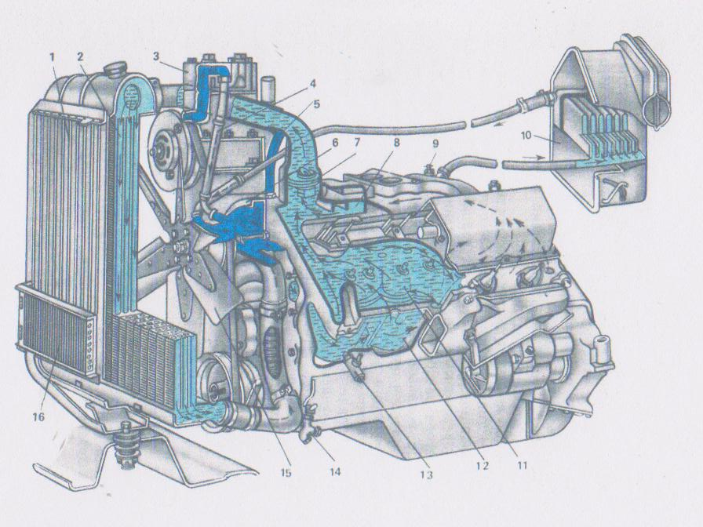
Система охлаждения двигателя ЗИЛ-130 схема №1

Slide 7
Контрольные материалы схемы №1
1-жалюзи; 2-радиатор; 3-компрессор; 4-отводящии трубопровод; 5-подводящии трубопровод; 6-водянои насос; 7-термостат; 8-рубашка впускной трубы; 9-кран отопителя кабины; 10-отопитель кабины; 11-водяная рубашка головки цилиндров; 12-водяная рубашка блока цилиндров; 13-сливнои кран блока цилиндров; 14-сливнои кран радиатора; 15-вентилятор; 16-маслянныи радиатор.

Slide 8
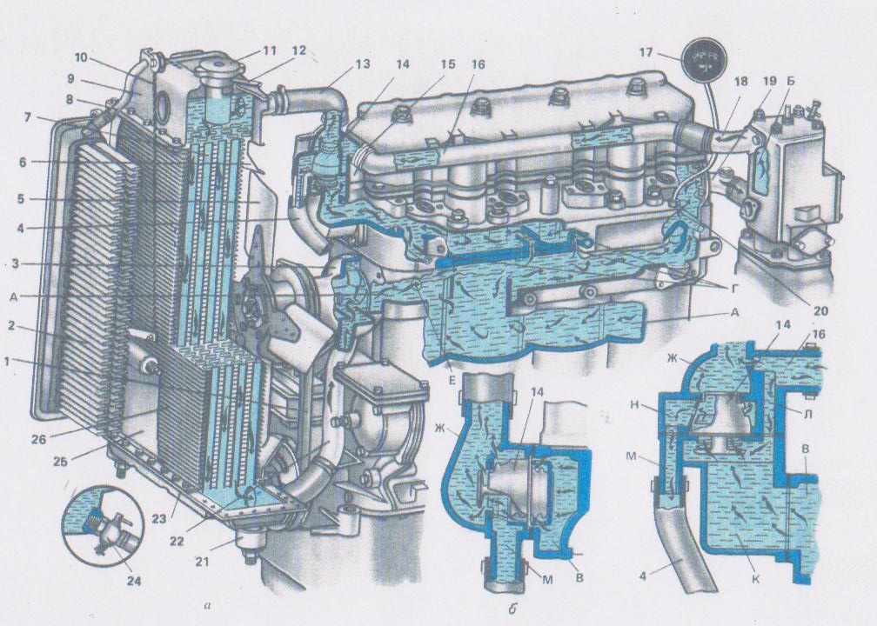
Система охлаждения дизеля Д-240Л схема №2

Slide 9
Контрольные материалы схемы №2
1-клиновои ремень; 2-маслянныи радиатор; 3-водянои насос; 4 и 13-шланги; 5-вентилятор; 6-кожух вентилятора; 7-сердцевина (трубки) радиатора; 8-маслопровод; 9-верхнии бак радиатора; 10-трос; 11-крышка заливной горловины; 12-паровоздушная трубка; 14-термостат; 15-корпус термостата; 16-водоотводящая трубка; 17-указатель температуры; 18,19 и 22 – патрубки; 20-датчик; 21-амортизатор; 23-нажнии бак радиатора; 24-сливнои кран; 25-шторка; 26-радиатор.

Slide 10
Неисправности системы охлаждения, их причины и способы устранения
Таблица №1
Признаки эксплуатационных неисправностей | Причины неисправностей | Способы устранения
Двигатель перегревается Двигатель переохлаждается | А. Недостаточное количество жидкости в системе охлаждения Б. Слабо натянут ремень вентилятора В. Загрязнен водяной радиатор Г. Наличие грязи и накипи в системе охлаждения Д. Не полностью открыт клапан термостата Е. Закрыта шторка или жалюзи радиатора А. Отсутствует утеплительный чехол Б. Открыта шторка или жалюзи радиатора В. Неисправен термостат | А. Долить до нормального уровня Б. Отрегулировать натяжение В. Очистить радиатор Г. Очистить и промыть систему Д. Заменить термостат Е. Открыть шторку или жалюзи А. Одет чехол Б. Закрыть шторку или жалюзи В. Проверить исправность, при необходимости заменить

Slide 11
Таблица №1 .Выполнение и контроль карточки-задания №2 (схема №1).
Ф..И.О. выполняющего задание | № прибора | Назначе-ние прибора | Возможная неисправность | Причины неисправ-ности | Способ устранения | оценка

Slide 12
Таблица №1 .Выполнение и контроль карточки-задания №3 (схема №1).
Ф..И.О. контролирующего задание | № прибора | Назначе-ние прибора | Возможная неисправность | Причины неисправ-ности | Способ устранения

Slide 13
Анализ и корректировка работы бригад преподавателем
Ф.И.О студента | Оценка бригадира | Оценка преподавателя | Анализ работы

Slide 14
Спасибо за внимание

